Slide 1
電工實驗[三] FPGA開發平台
Ver. 2021/9/25
使用Quartus (Quartus Prime 20.1) Lite Edition
以及 verilog

Slide 2
1. 新增專案及檔案
2. 寫Verilog、編譯、模擬
3. 設定裝置腳位、下載至FPGA

Slide 3
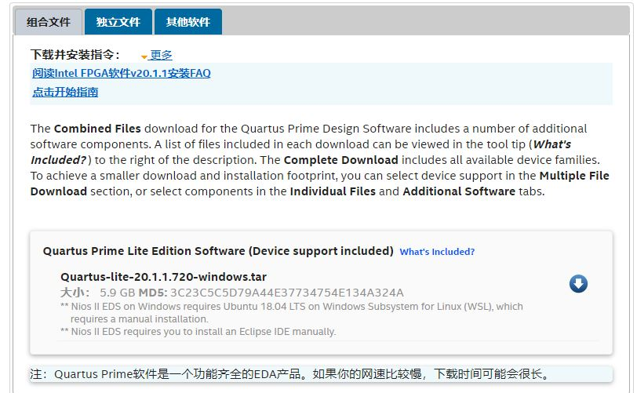
安裝篇
FPGAs 下载中心 (intel.com)前往官網下載quartus 20.1 lite edition
或是在教學園地也有google drive版的載點
註:需要intel帳號
電工實驗室的電腦都已裝好多個版本

Slide 4
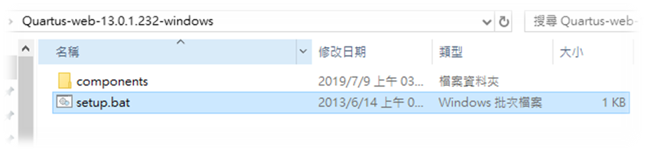
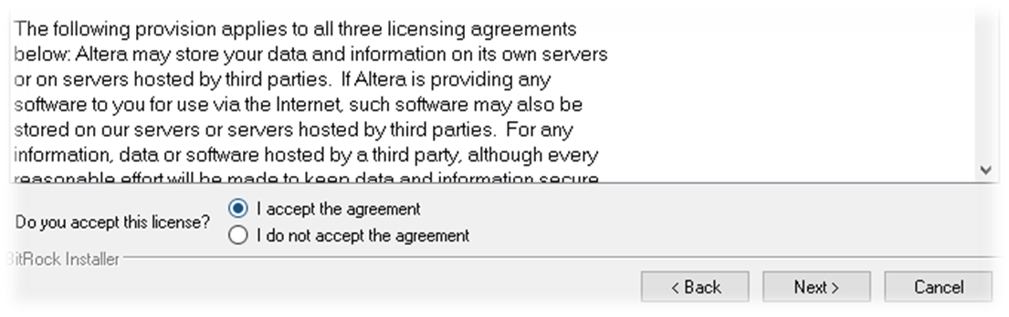
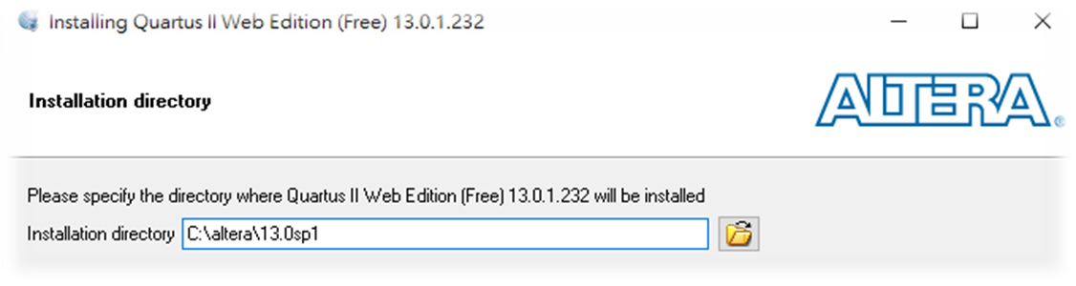
安裝篇
下載後解壓縮該檔案，開啟「setup.bat」檔案
點擊同意條款
選擇自己想要的安裝地點
請勿安裝於中文路徑下

Slide 5
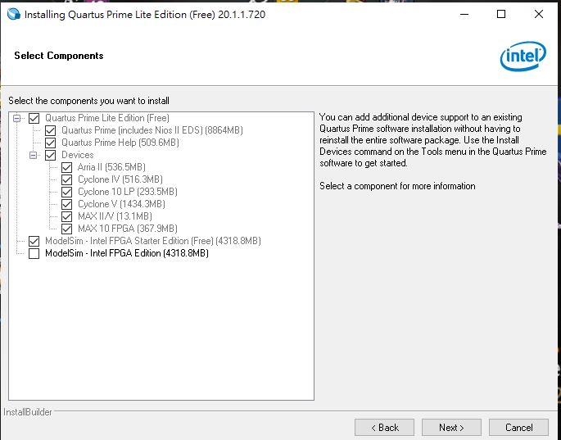
安裝篇
安裝前會跳出選擇元件視窗，請依下圖勾選(默認選項即可)

Slide 6
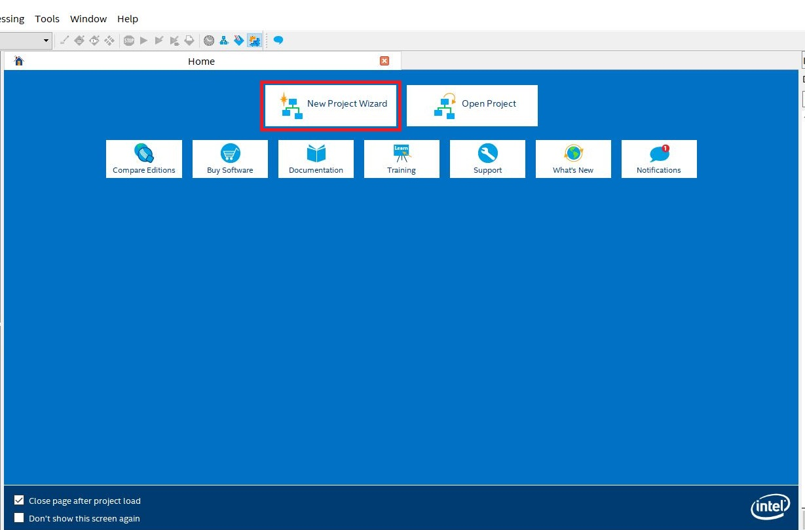
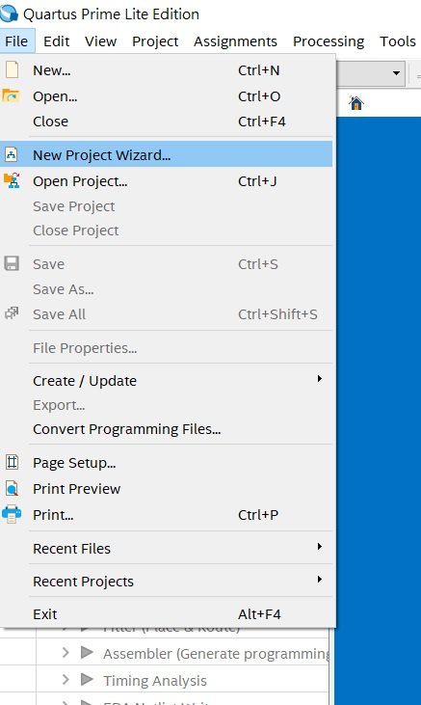
開新專案
每次進行實作，請創建屬於該次專案之資料夾
創建專案
OR

Slide 7
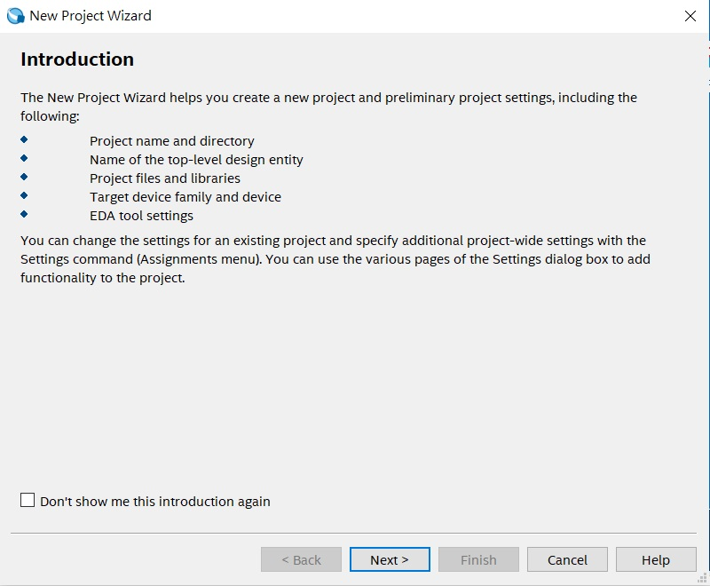
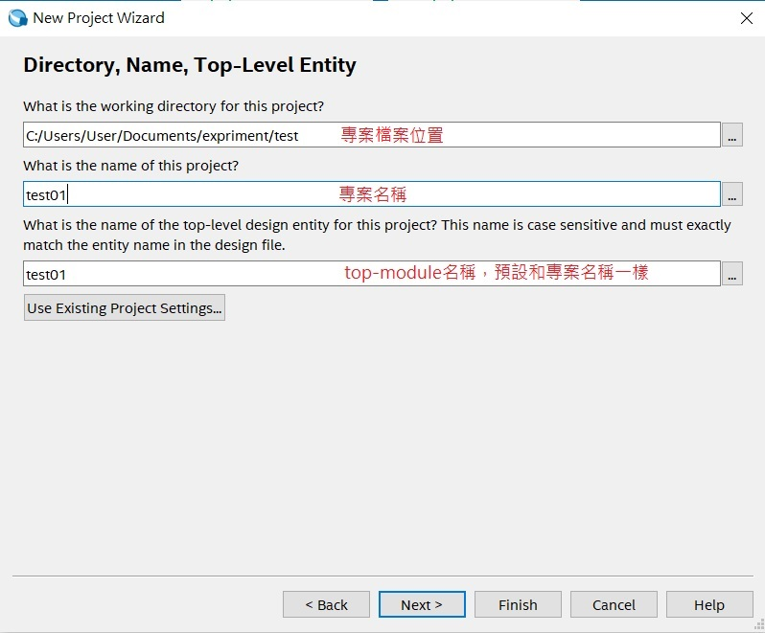
開新專案
將專案存在自己建立的資料夾中，不要使用預設路徑，
並且不能有中文

Slide 8
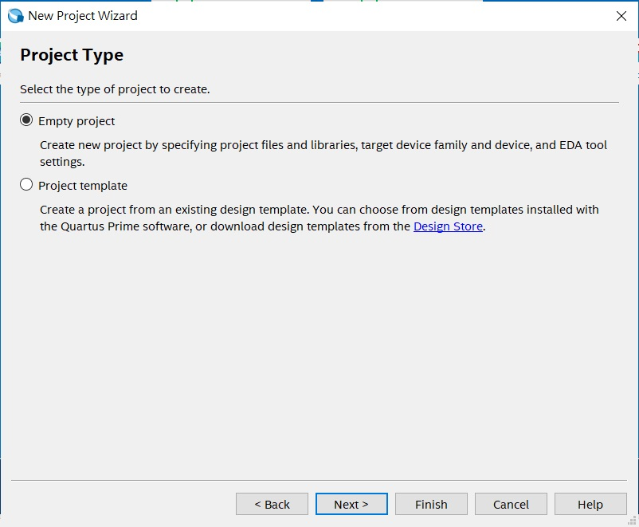
開新專案
選擇空檔案

Slide 9
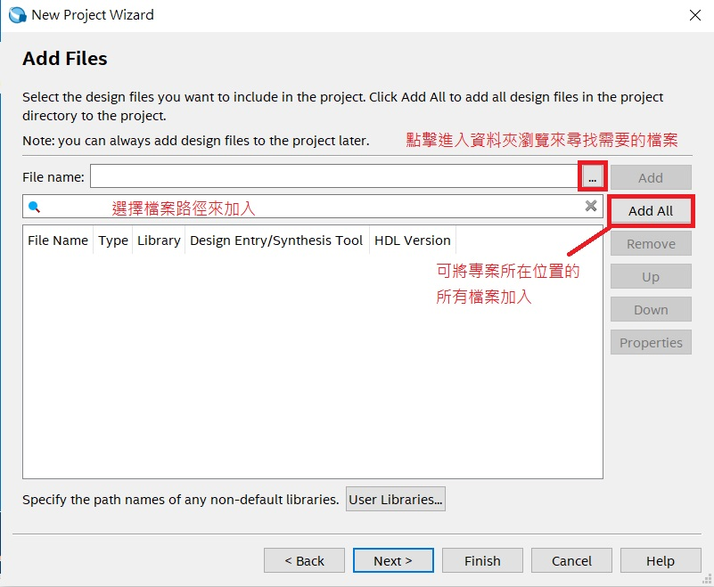
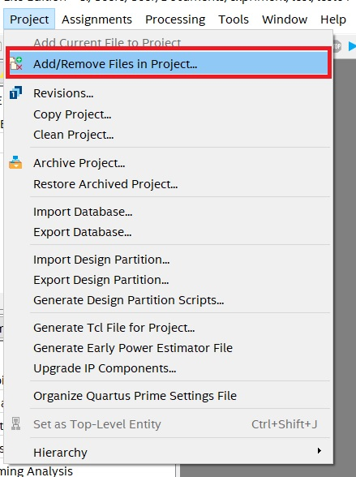
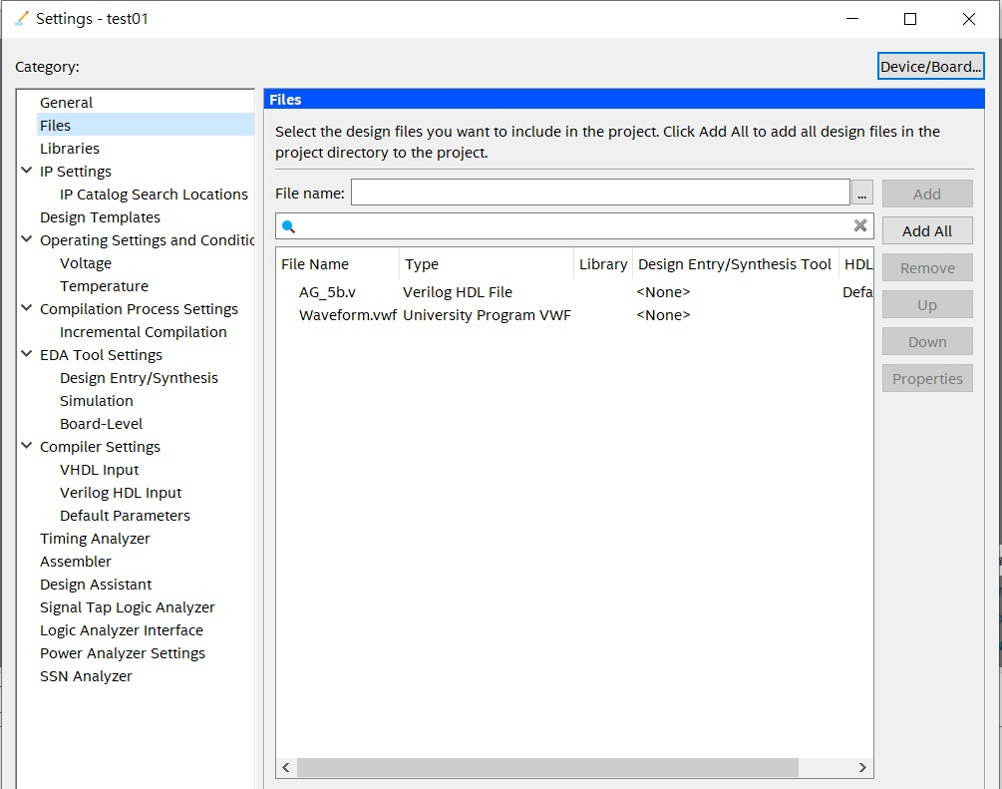
開新專案
載入已存在的檔案 (創建記憶體或是重複使用的程式會用到)
法一:創建時就載入 法二:創建後加入
不載入也能進下一步

Slide 10
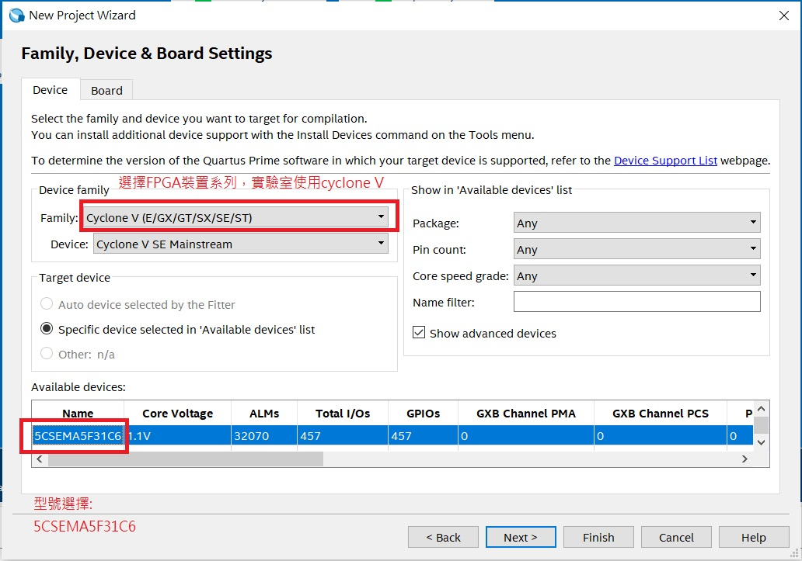
創建專案
FPGA板相關設定
Family選擇:Cyclone V
Device選擇:Cyclone V SE Mainstream
於”Available devices”中
選擇:”5CSEMA5F31C6”

Slide 11
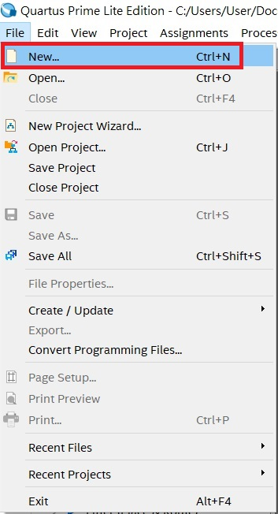
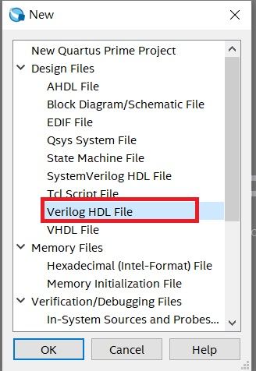
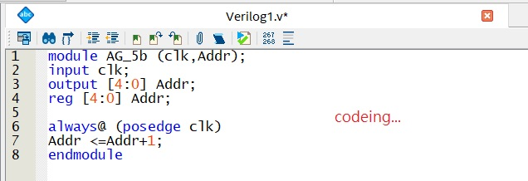
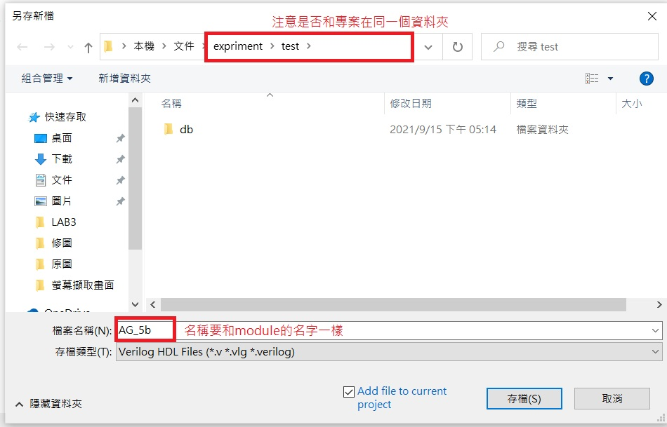
撰寫專案內容
新增Verilog HDL檔，撰寫Verilog Code並存檔
檔名應與module名稱相同，否則編譯將會出錯
Verilog code

Slide 12
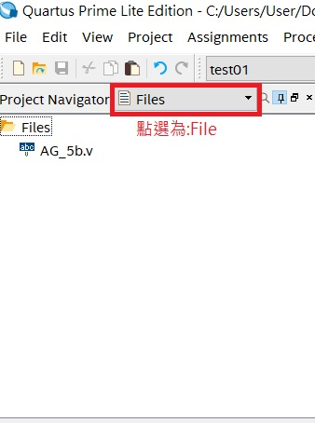

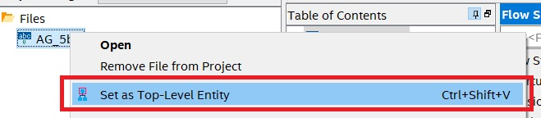
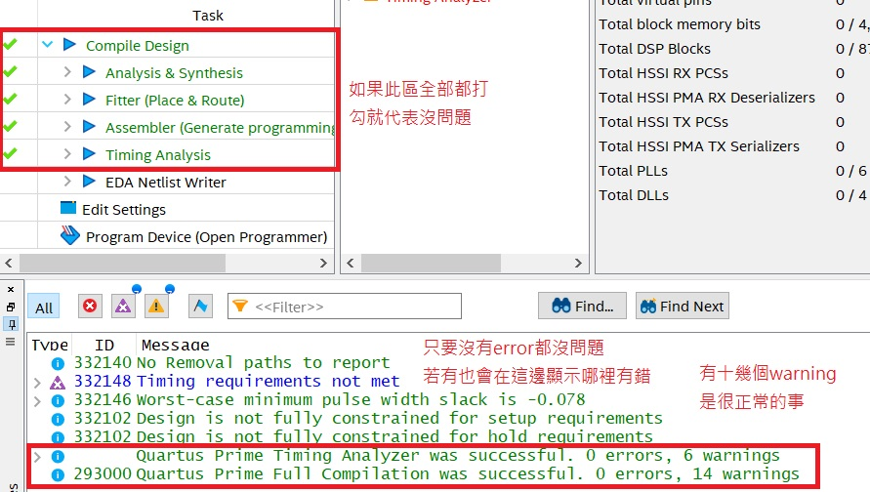
編譯專案內容
將剛寫的module設為top-level module
點選編譯，若無Error回報則編譯成功，出現10 ~ 20個Warning為正常現象
編譯
右鍵

Slide 13
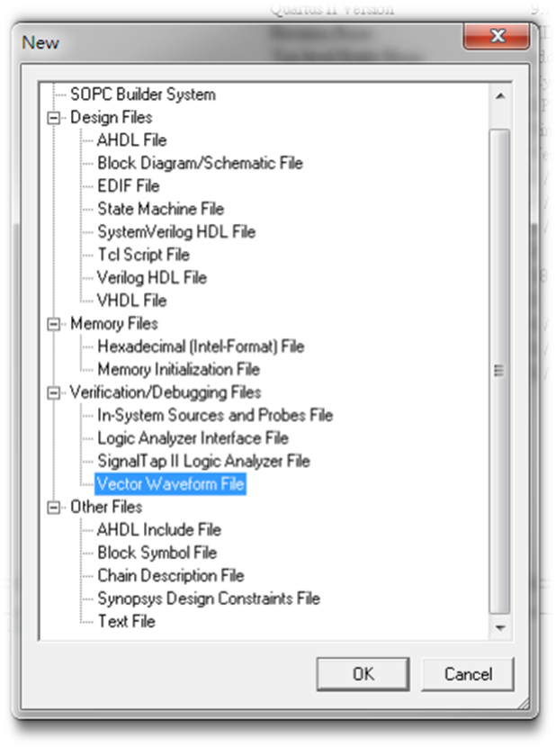
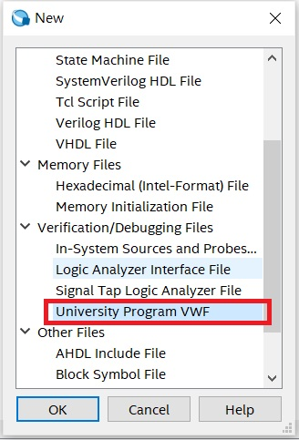
波形模擬
Note:
於Quartus 9.1版中，請選擇「Vector Waveform File」
新建「University Program VWF」檔案
註:在模擬前一定要先設定好Top-module

Slide 14
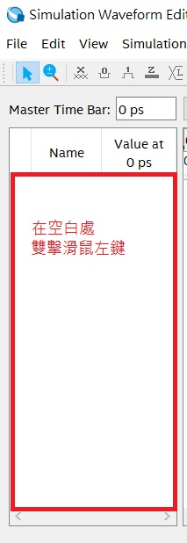
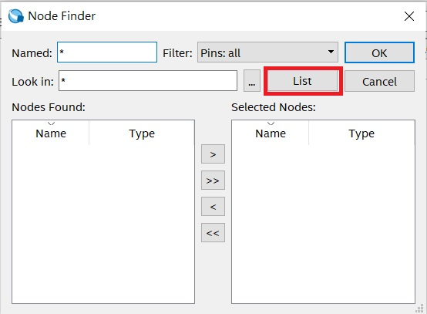
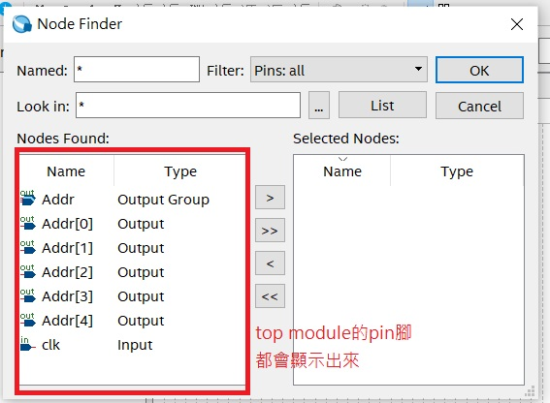
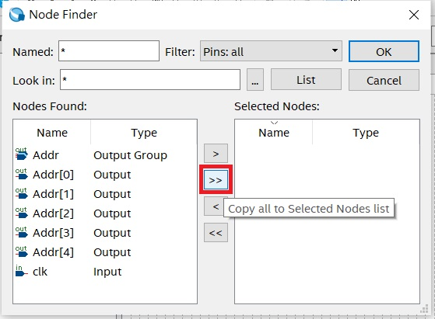
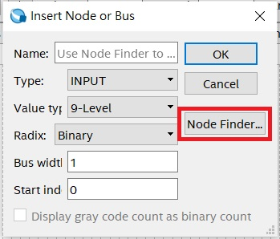
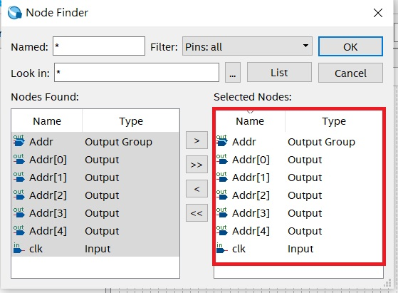
波形模擬
針對剛才編譯的module，於波形檔中加入測試I/O
雙擊左方視窗空白處後，點選「Node Finder」
確定Filter欄選擇為「Pins: All」，點選「List」列出該module所有I/O
點選「>>」，即引入該module所有I/O，點選OK

Slide 15
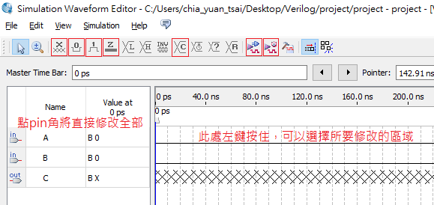
波形模擬
•波形模擬版面介紹
•設置module的Input腳位值
•點擊模擬
波型畫好按此模擬
模擬前會要求儲存波型檔，直接原地儲存
未定值
邏輯0
邏輯1
高阻抗
counter
clock
邏輯模擬
延遲模擬

Slide 16
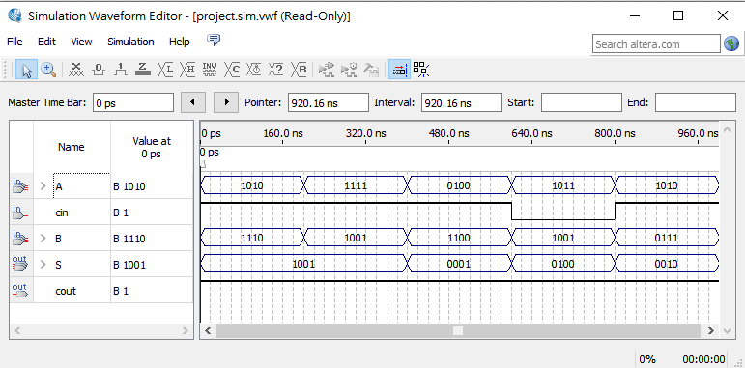
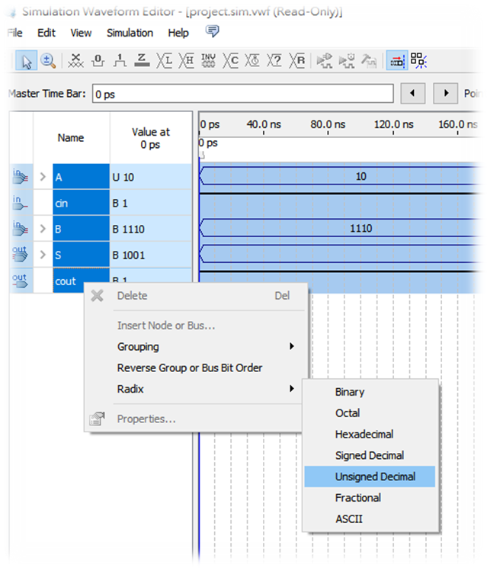
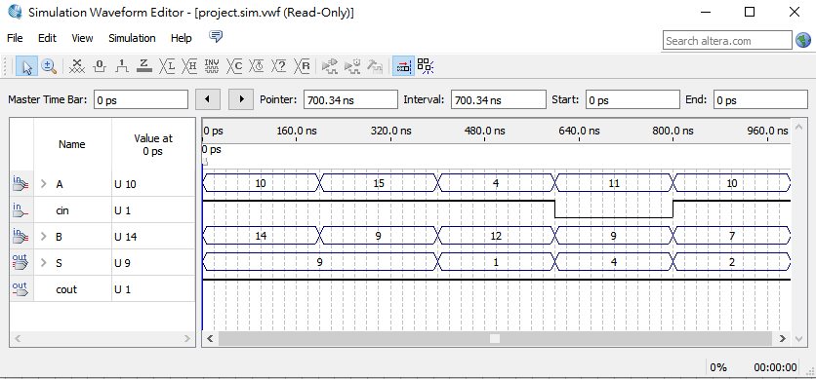
波形模擬
範例為四位元加法器電路
波形模擬結果檢視
選擇適合印證電路功能的數位系統

Slide 17
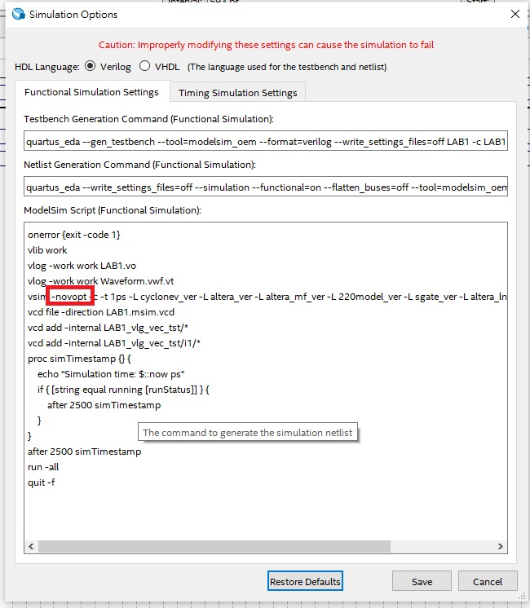
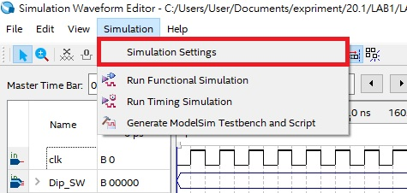
常見問題
** Error (suppressible): (vsim-12110) All optimizations are disabled because the -novopt option is in effect.
在按下模擬後出現上面的訊息
這是因為模擬程式的一個功能已經停止支援，但是這個版本還沒將他刪除
解決方法:
在模擬頁面點下Simulation->Simulation Settings
將右圖位置的 –novopt 刪掉之後存檔即可

Slide 18
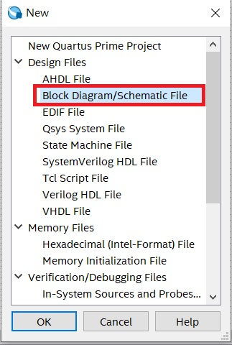
Block diagram
[File]-> New 選擇Block Diagram / Schematic File

Slide 19
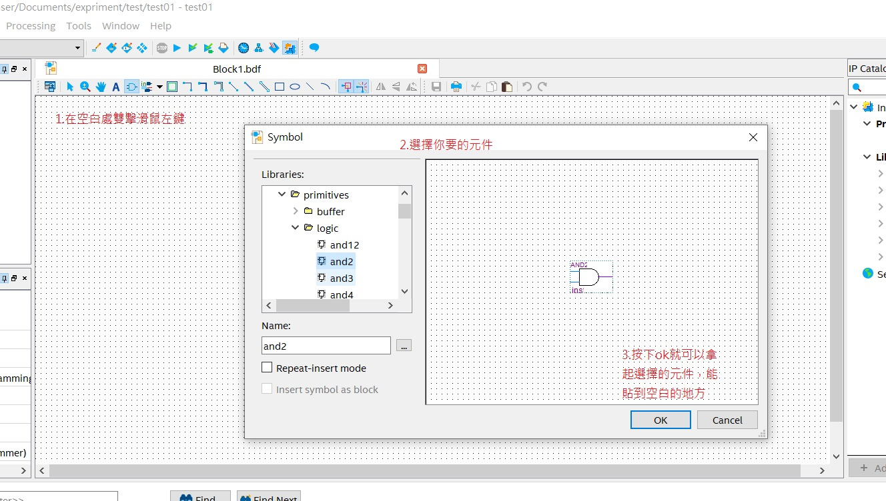
Block diagram
加入元件: 在Block Diagram空白處, 按右鍵點兩下->選擇欲加入 symbol->按OK

Slide 20
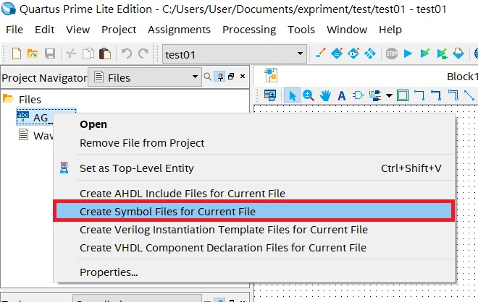
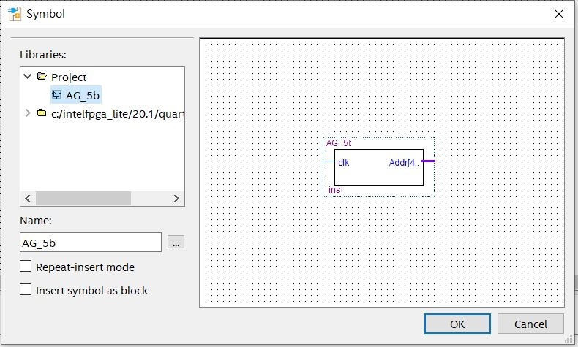
Block diagram
產生自行編譯的verilog 元件
對編譯完成後沒有問題的verilog檔按右鍵，選擇”Create Symbol Files for Current File”
之後就能在symbol欄裡面的”project”資料夾內找到它
這個功能也有編譯的功能，但是只能針對單個檔案

Slide 21
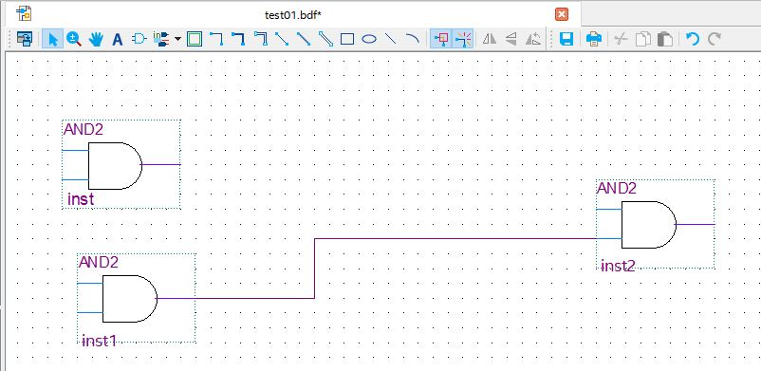
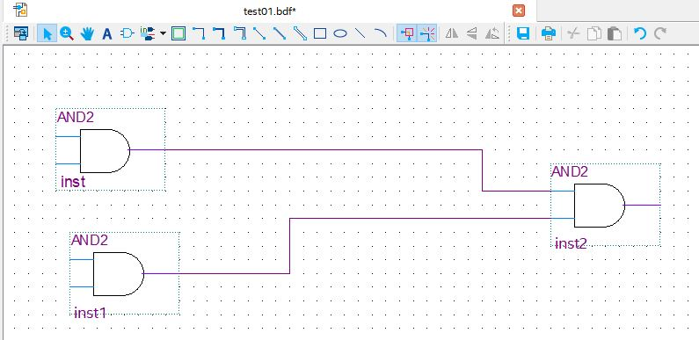
Block diagram
拉線: 建立元件間的訊號通道。 如下圖，要把inst的輸出連接到inst2的輸入，選擇圖一中藍色框框內的連接工具，將它們連接起來

Slide 22
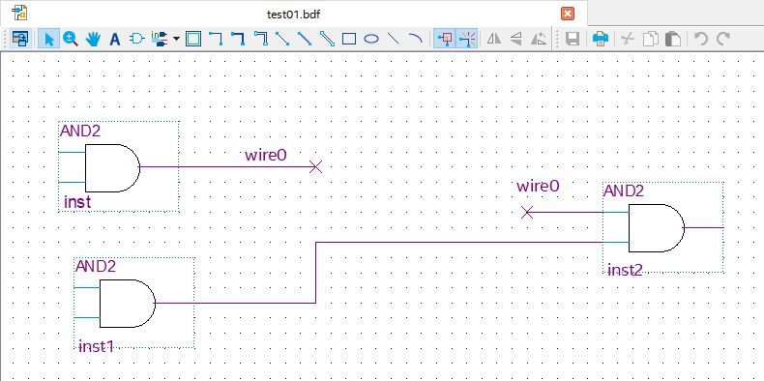
Block diagram
命名: 在線上點一下並入名字，如下圖，取名字的好處之一就是線 在圖上不需要連接，可
使畫面簡潔

Slide 23

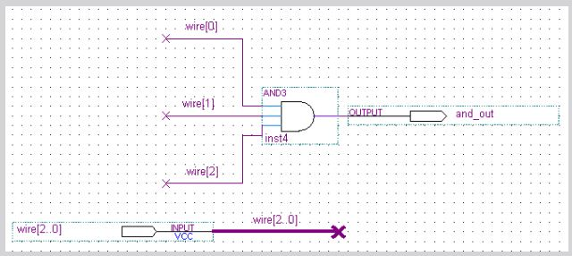
Block diagram
匯流排(BUS): 用一條粗線來表示多個訊號通 道我們稱之為Bus， 其命名格式為： 名稱[最高位元的編號.. 最低位 元的編號]，如圖中的wire[2..0]。
其連接的INPUT PORT是一個多腳位的埠，故命名方式亦同。若要從Bus內單獨拉出一條訊號，其命名方法為名稱[位元編號] 如 wire[0] 、 wire[1] 、wire[2] 。

Slide 24
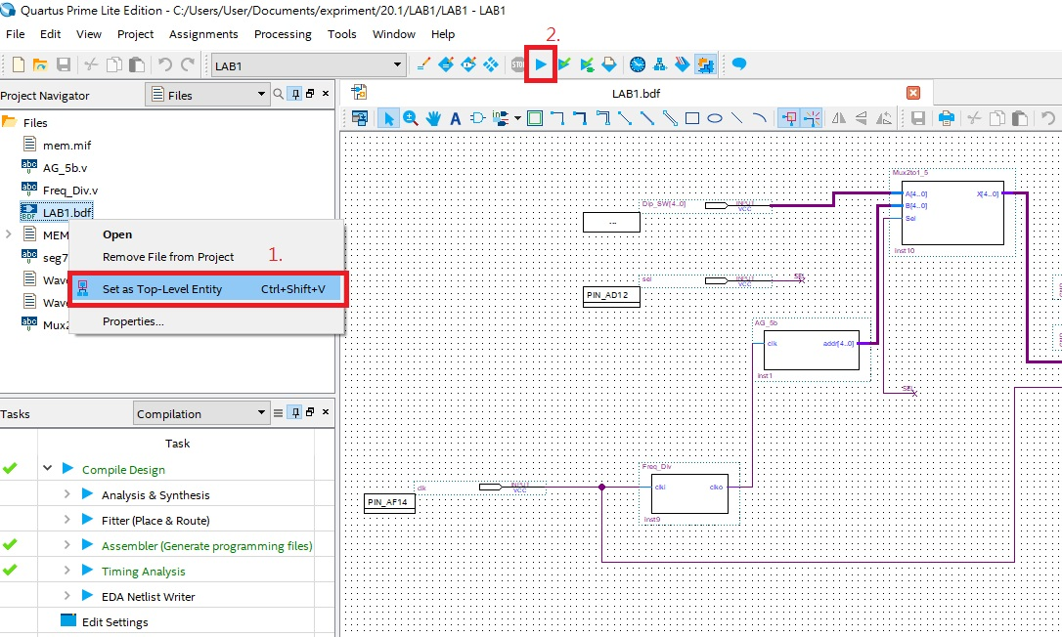
Block diagram
在線路全部接完無誤之後
將電路檔案*.bdf設為
top-level Entity
接著按下編譯，來檢查和編譯整個電路

Slide 25
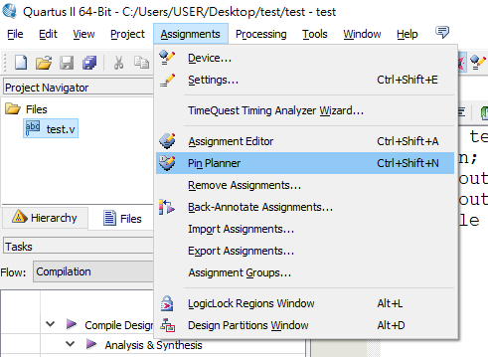
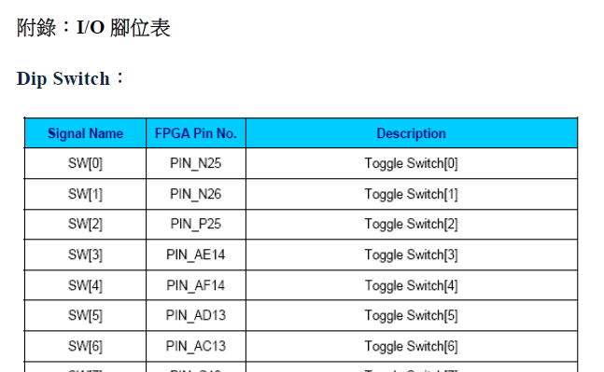
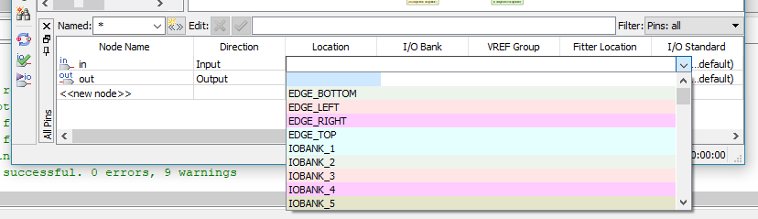
下FPGA板
Pin腳設置：常用的有Dip Switch、Push Button、LED、7_Segment、Clock
亦會有驅動外部電路用的輸出腳位
載入板子前，先進行pin腳位設定
將電路的pin腳位設定到板子上對應的裝置
如按鈕、開關、七段顯示器等

Slide 26
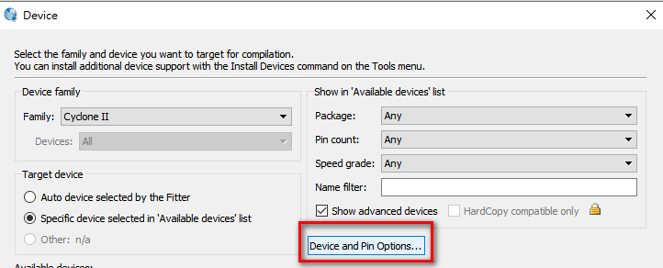
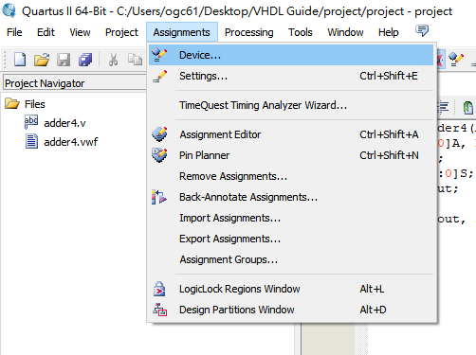
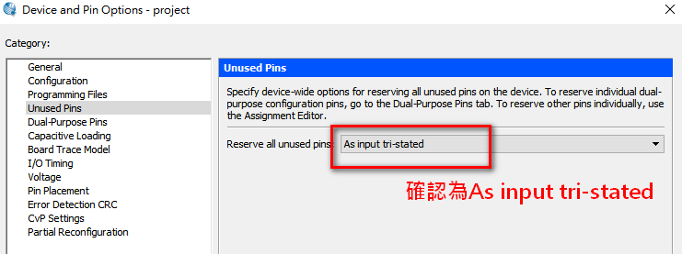
下FPGA板
設置未用到的FPAG腳位
點選「Device」→點選「Device and Pin Options…」
點選「Unused Pins」→確認選項內容為「As input tri-stated」
pin腳位設定與unused pin設定完成後
記得重新編譯一次後再下板子

Slide 27


下FPGA板
•方法二
將VHDL Code燒錄至FPGA板
於工具列中點選「Programmer」
方法一

Slide 28



下FPGA板
點擊 Hardware Setup
hardware選擇 DE-SoC
註:USB 要先接上
註:若沒有選項可以選需要先安裝驅動程式
https://blog.csdn.net/qq_43546203/article/details/116999810
1.
2.
3.
4. 確認是否有選到板子

Slide 29


下FPGA板
點擊 Auto Detect
選擇 5CSEMA5

Slide 30


下FPGA板
偵測到FPGA和HPS的部分
對Device:”5CSEMA5”點擊右鍵->
選擇Change File

Slide 31


下FPGA板
勾選Programe/Configure
按下start開始燒錄
選擇電路的*.sof檔
2.
1.

Slide 32

FPGA介紹
型號: Cyclone V 5CSEMA5F31C6

Slide 33

常用周邊
LED：1亮0暗
Switch：1上0下
7-Segment Display：0亮1暗
Push button : 放1按0
downloal線接頭
電源接頭
電源鍵

Slide 34

THE END

